Slide 1





Analisis Pengeluaran Pelanggan Wholesale
Memahami pola pengeluaran pelanggan berdasarkan kategori produk dan saluran distribusi dan Mengidentifikasi peluang untuk meningkatkan penjualan.

Slide 2
RINGKASAN DATA
RATA RATA
MAX
:
Rata-rata pengeluaran pelanggan:
Fresh: 12.000.298
Milk: 5.796.266
Grocery: 7.951.277
Frozen: 3.071.932
Detergents_Paper: 2.881.493
Delicassen: 1.524.870
Fresh | Rp 12,000,297
Milk | Rp 5,796,265
Grocery | Rp 7,951,278
Frozen | Rp 3,071,934
Detergents Paper | Rp 2,881,493
Delicassen | Rp 1,524,870
MAX pengeluaran pelanggan:

Slide 3
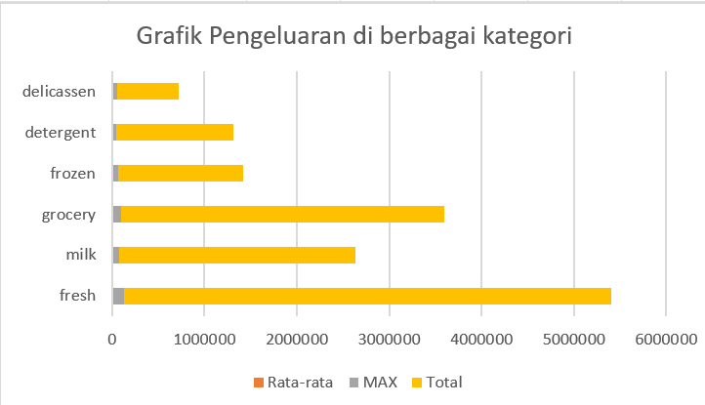
GRAFIK PENGELUARAN DI BERBAGAI KATEGORI

Slide 4
Diagram Segmentasi Pelanggan Berdasarkan Channel dan Region
Channel:
Retail biasanya merujuk pada penjualan langsung kepada konsumen melalui toko atau supermarket.
Horeca mencakup penjualan kepada hotel, restoran, dan kafe.
Region:
Kolom-kolom di sebelah kanan menunjukkan wilayah geografis tempat pelanggan berada. Dalam tabel ini, ada tiga region yang dianalisis: Region 1, Region 2, dan Region 3.
Setiap region dapat mewakili area tertentu dalam distribusi produk.

Slide 5
Kesimpulan dan Rekomendasi
Kesimpulan:
Kategori produk Fresh mendominasi pengeluaran pelanggan.
Saluran distribusi Retail memberikan kontribusi terbesar terhadap total pendapatan.
Rekomendasi:
Fokus pada promosi produk Grocery dan Fresh untuk meningkatkan penjualan.
Perluasan saluran distribusi di wilayah dengan pengeluaran tinggi, terutama di Region 3.

